Slide 1
Interní stavy v první pomoci
Michal Pospíšil

Slide 2
Pacient v bezvědomí – dýchá?
Nácvik přístupu a manipulace s osobou.
Jaké mohou být příčiny?

Slide 3
Interní stavy – neúrazové stavy
Bolesti na hrudi
Cévní mozkové příhody (lidově mrtvice)
Diabetes mellitus (cukrovka)
Náhle vzniklá dušnost
Křečové stavy

Slide 4
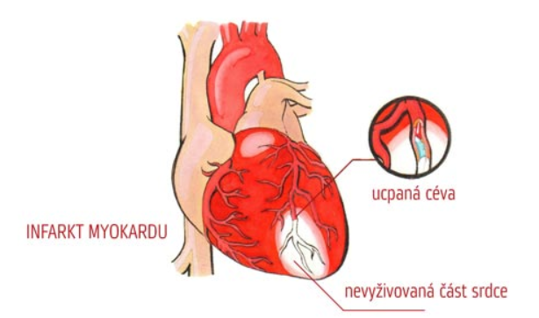
Bolesti na hrudi
Příčiny a mechanismus
Diferenciální diagnostika
Jak takový pacient vypadá a co prožívá?
Proč je důležitý klid a co je to fázický průtok?
Notes:
Příklad kolaterálního oběhu na dlani
Pravá koronární tepna zásobuje pravou komoru, pravou předsíň, spodní stěnu levé komory a horní zadní část mezikomorového septa;
levá koronární tepna se dělí na ramus circumflexus a ramus interventricularis anterior (RIA);
RIA zásobuje přední část levé komory a přední část mezikomorového septa;
r. circumflexus zásobuje zbytek levé komory (laterální a horní část) a celou levou předsíň;
Typickým projevem je náhle vzniklá neodeznívající bolest za hrudní kostí, může k ní dojít v klidu nebo při námaze (k prasknutí stěny cévy a vytvoření sraženiny může dojít kdykoliv). Od námahové anginy pectoris se odlišuje větší bolestivostí a zejména tím, že ukončením námahy se stav nezlepší! Člověk je velmi neklidný, má pocit strachu a silně se potí.

Slide 5
Prožijte si svůj vlastní infarkt
https://www.youtube.com/watch?v=zQDwGGx31Ms

Slide 6
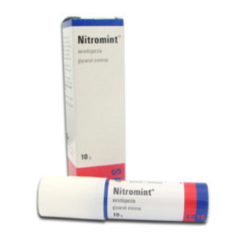
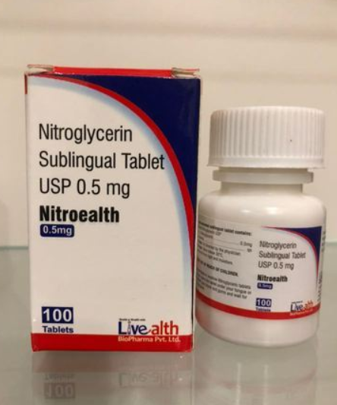
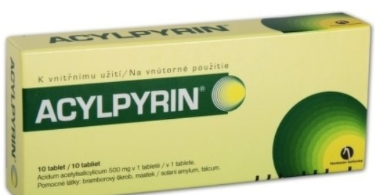
Notes:
Léky vždy vlastní tomu člověku.

Slide 7
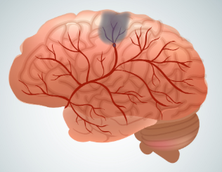
CMP - Cévní mozková příhoda
Lidově mrtvička
Mechanismus podobný infarktu myokardu – avšak o něco výš.
TIA – Transitorní ischemická ataka a základní rozdělení.
FAST
Notes:
Hemoragické - zbylých 20 % CMP

Slide 8
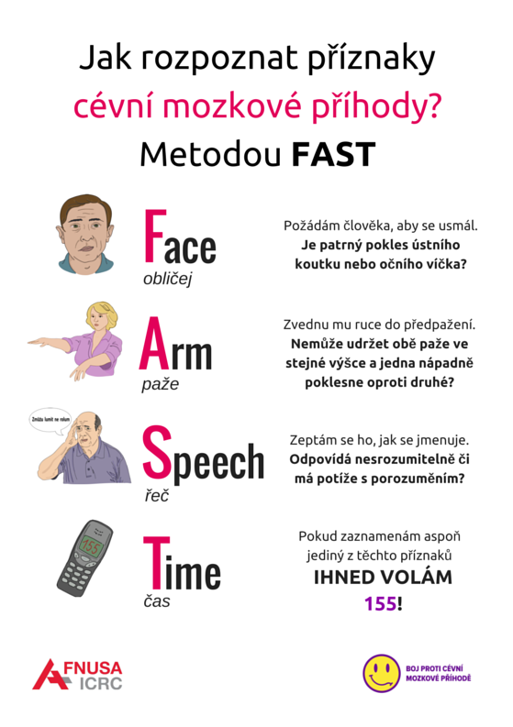
FAST

Slide 9
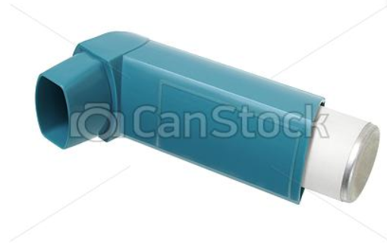
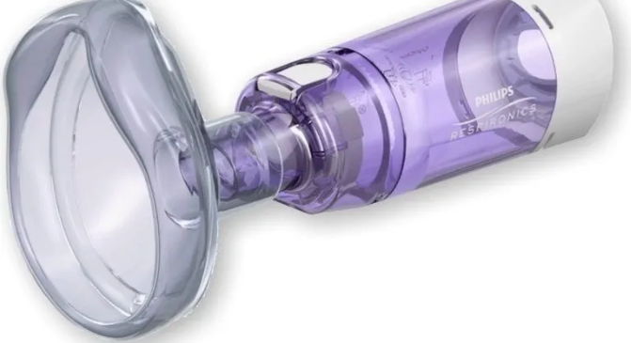
Stavy náhlé dušnosti
Astma bronchiale
Vyloučit kardiální příčiny
Laryngitida/Epiglotitida
Notes:
Astma – polosed, uklidnění , léky pokud má, zkušený astmatik vám řekne co mu nejlépe vyhovuje
Laryngitida/epiglotitida u dětí – studený vzduch, nepokládáme na záda

Slide 10
Darwin se obrací v hrobě
https://www.youtube.com/watch?time_continue=4&v=-yyIsWjvt2I

Slide 11
Alergická reakce – anafylaktický šok
EPIPEN Video - https://www.youtube.com/watch?v=A5LWOxLdo7g
Riziková místa u nerizikových pacientů
Jak vypadá „anafylakťák“

Slide 12
Diabetes mellitus
Co se stane když podáte cukr?
Co se stane, když podáte inzulin?
Notes:
a. HYPERGLYKEMIE
Příznaky:
- z dechu postiženého je cítit aceton – pozor na záměnu s opilostí!
- malátnost, slabost, zvracení
- teplá a suchá kůže
- ospalost až bezvědomí (méně časté)
- žízeň, zrychlený a slabý puls
Příčiny:
- vysoká hladina krevního cukru, vzniká dlouhodobě, plíživě, často se jedná o první příznak cukrovky
b. HYPOGLYKEMIE - častější případ – často způsobeno dietní chybou diabetika
Příznaky:
- vyčerpání, slabost, hlad
- bušení srdce, silný a zrychlený tep
- studená kůže, pot po těle
- třes končetin
- zmatenost, desorientace, případně poruchy vědomí

Slide 13
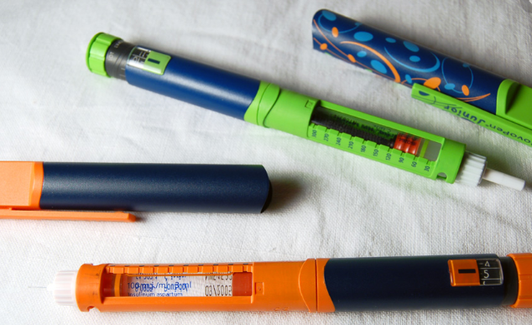
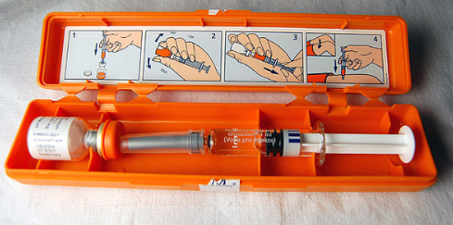
Diabetes mellitus
Co když je v bezvědomí?
Inzulinové pero
Glukagen
Notes:
Lajk v první pomoci podává pouze glukagen a kostky cukru

Slide 14
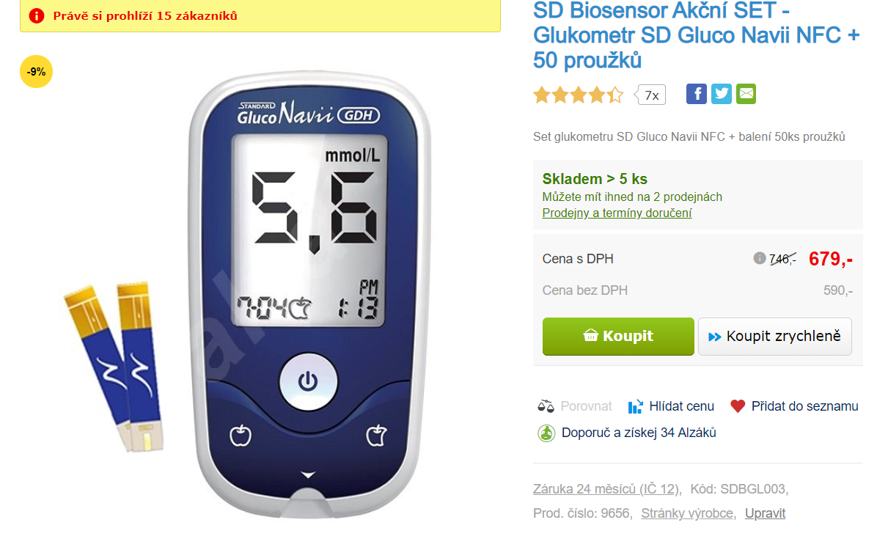

Slide 15
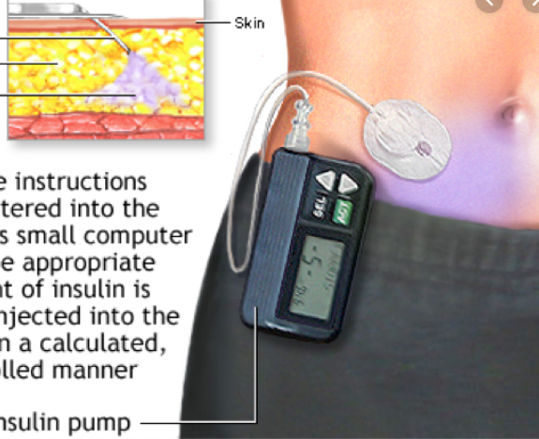
Co s inzulinovou pumpou?

Slide 16
Křečové stavy
Vlastní bezpečnost – bezpečnost pacienta – příčiny?
Febrilní křeče https://www.youtube.com/watch?v=xV_h-oIe6RI
Epilepsie, nebo jak to referovat dispečerovi?
Jak takový člověk vypadá a jaké jsou časté mýty v PP?
Notes:
Příčiny:
- úraz – např.: poranění hlavy, úraz elektrickým proudem, přehřátí, dušení
- interní onemocnění – např. epilepsie
- náhle vzniklé - mrtvice, infekce CNS (tetanus, vzteklina), diabetes, snížení hladiny kalcia v krvi (neurotické stavy)
- febrilní křeče – u dětí kojeneckého a batolecího věku (do 4 až 6 let) – při prudkém vzestupu teploty nad 38°C

Slide 17
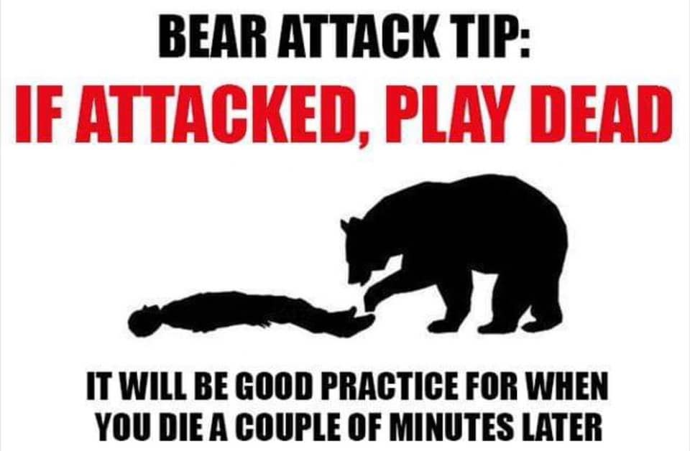
Dotazy a diskuse
PADLET plocha – zůstane aktivní – využívejte kdykoli, prakticky na cokoli.

